Slide 1




資料13
健康アプリ 「アスマイル」の取組み
～府民一人ひとりのきっかけづくりから
府民一丸となった健康づくりの実践へ～
令和5年3月
大阪府健康医療部健康推進室
国民健康保険課・健康づくり課
©2014大阪府もずやん

Slide 2






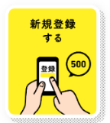
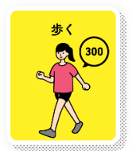
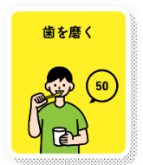
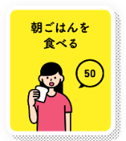
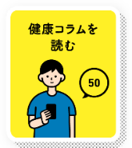

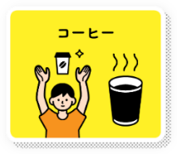

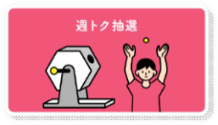
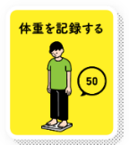
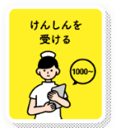
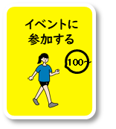
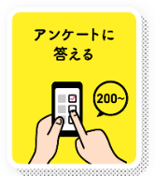
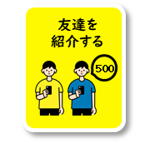
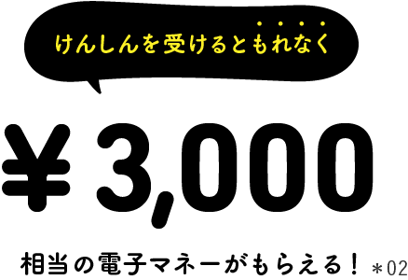
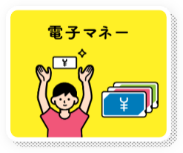

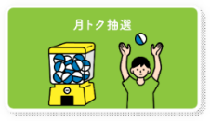

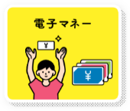


健康アプリ 「アスマイル」
アスマイルは、大阪府民の健康をサポートするアプリです。
健康活動を記録することで、気軽に「健活10」が実践できます。
参加資格
18歳以上の府民
ふだんの生活でポイントが貯まる！
抽選！
特典が当たる！
週トク抽選
週トク抽選
1,000ポイントで参加！
月トク抽選
月トク抽選
5,000ポイントで参加！
※毎週の抽選は、スマホユーザーの参加者のみ対象です。
がん基金に寄付
楽しみながら健康習慣が身につく 仕掛けってことですね！
さらに、国保会員には

Slide 3
会員の状況（会員数推移）
H31.1 ３市でモデルスタート （大阪市、門真市、岬町） R1.10 本格実施スタート R1.11 ３市町で市町村会員スタート （茨木市、河内長野市、岬町） R2.3 参加者10万人突破 R2.6 参加者20万人突破 | R2.6 1保険者で保険者会員スタート （地共済大阪府支部） R2.9 １市で市町村会員スタート（守口市） R3.4 １市で市町村会員スタート（豊中市） R4.6 １市で市町村会員スタート（交野市） R4.7 2市で市町村会員スタート（堺市、泉大津市） R5.1 １市で市町村会員スタート（門真市）
約34万人
（Ｒ5.3.1時点）
新型コロナウィルス抗体検査（2回目）への協力者募集に活用
お試し会員
約10.6万人
新型コロナウィルス抗体検査
（1回目）への協力者募集に活用
府民会員
約15.4万人
「QUOカードPay」によるアスマイルで300円分もらえるねんキャンペーン（テレビＣＭ放映）
国保会員
約6.5万人
地共済会員
約3100人
1/21

Slide 4
会員の状況（年代別・男女別会員数）
○年代別では50代が最も多く、40代、60代と続く
○男女別では女性の方が約1.5倍程度多い
○年代別・男女別では50代女性が最も多く、40代女性、60代女性と続く
特徴
2023/1/4時点

Slide 5

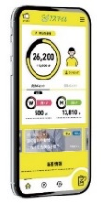
会員の状況（市町村別）
市町村会員機能により利用率を高めることができます。
参加率順位 | 市町村名
1 | 茨木市 (OP) ※R1開始
2 | 河内長野市 (OP) ※R1開始
3 | 交野市(OP) ※R4開始
4 | 豊中市 (OP) ※R3開始
5 | 泉大津市 (OP) ※R4開始
(OP)は市町村会員機能
2022/12/31時点

Slide 6
国保会員特定健診受診率（H30～R3年度）
○アスマイル国保会員の特定健診受診率は府内市町村国保の受診率と比較すると極めて良好な水準であり、
アスマイルは健診受診を促す効果を有すると評価している。
○新規に受診された会員もR3年度までで10,000人を超えておりアスマイルの効果と評価している。
*2016年度から当該年度の前年度までは特定健診を受診していない者
H30年度(初年度)
R1年度
R2年度
R3年度
(%)
(%)
(%)
(%)
26%
約59%
29%
約57%
29%
約58%
29%
約57%
約31%
約30%
約28%
約29%
国保会員
国保会員
国保会員
国保会員
新規受診
76人
（前年比＋76人）
新規受診
1,755人
（前年比＋1679人）
新規受診
4,328人
（前年比＋2573人）
新規受診
4,202人
（前年比-126人）
国保会員
522人
（年度末時点）
国保会員
11,932人
（年度末時点）
国保会員
37,902人
（年度末時点）
国保会員
50,041人
（年度末時点）
受診者
296人
受診者
7,072人
受診者
21,438人
受診者
28,864人
約57%
約59%
約57%
約58%
※アスマイル国保会員のデータはR5.1.4時点

Slide 7
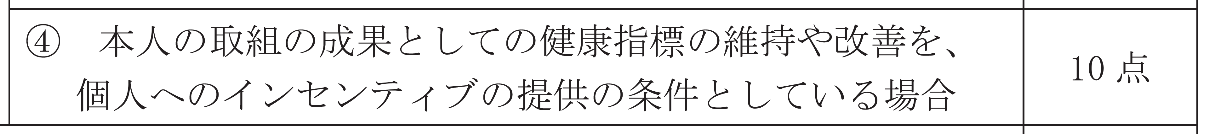
令和4年度の主な取組み（優良国保会員に対するインセンティブ付与）
概要
○健診結果において「改善」や「維持」が見られた国保会員に対して、特別なインセンティブを付与。
○「改善」や「維持」に向けての取組み及び継続的受診を促す。
※保険者努力支援制度の評価対象（4（1）④）
インセンティブ
○「改善」➢500円分のQUOカードPayを提供
○「維持」➢抽選で2,000名に500円分の
QUOカードPayを提供
※対象者に対してアンケート機能で希望有無を
確認し、希望した会員のみが提供・抽選の対象。
アンケート
配信対象：「改善」該当者 1,825人、
「維持」該当者 16,065人
うち回答有：「改善」該当者 528人、
「維持」該当者 5,417人
内容：500円分のQUOカードPayの希望の有無、
日々取り組んでいる健康づくりの取組内容、
受診のきっかけ等を質問
令和２年度
令和３年度
改善/維持の有無
アンケート結果
メタボ基準該当
メタボ基準該当
ー
5,779人
メタボ基準該当
メタボ予備群該当
改善
メタボ基準該当
メタボ非該当
改善
Q.2年連続受診しているが
受診のきっかけは？（複数回答）
メタボ予備群該当
メタボ基準該当
ー
メタボ予備群該当
メタボ予備群該当
ー
メタボ予備群該当
メタボ非該当
改善
Q.新たに健康的な取り組みを行うようになったのはアスマイルの効果だと思うか？
メタボ非該当
メタボ基準該当
ー
メタボ非該当
メタボ予備群該当
ー
メタボ非該当
メタボ非該当
維持
76%

Slide 8

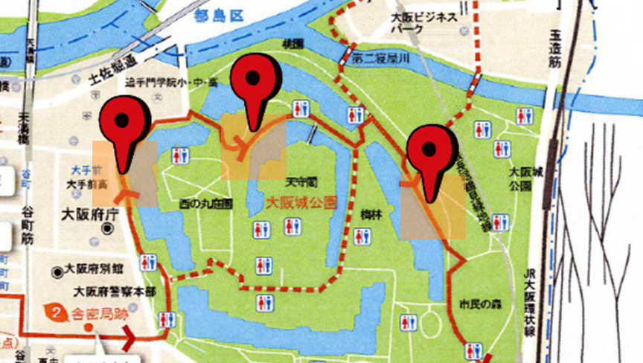

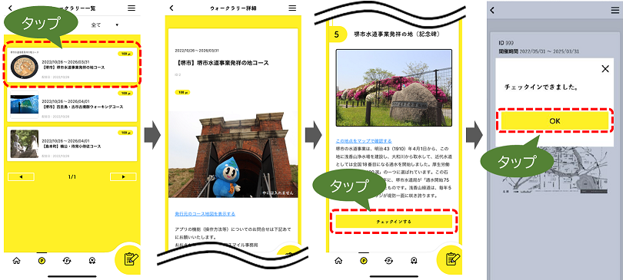

令和4年度の主な取組み（ウォークラリー機能）
ウォーキングコースを歩き、スマホのGPS機能を使ってアスマイルのポイントを貯めることができる機能です。【令和4年10月開始】
各市町村や民間企業等がおすすめのスポットを設定し、楽しみながら歩くことができるコースを作成しています。
画面のイメージ
掲載コース数（R5.3現在）
43件
チェックポイント
チェックインエリア
延べ利用者数（R5.2現在）
28,598人
今後も府内各地のコースを追加していく予定です！

Slide 9
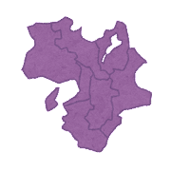
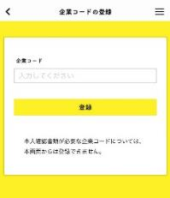








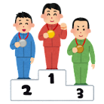



令和4年度の主な取組み（在勤・在学者の利用）
府内に所在する企業等（大学、各種学校、その他法人・組織等を含む）であれば、企業コードの発行をお申込みいただけます。【令和4年10月開始】
企業等に発行された企業コードをご登録いただければ、府内に通勤・通学される方も府内在住の方と同様にアスマイルを利用し、抽選にも参加できるようになります。
これまでは大阪府民しかアスマイルを
使えませんでしたが・・・
従業員等の健康づくりやコミュニケーション活性化のため、
ウォーキングイベント等にもご活用いただけます。
企業コード導入団体数
（R4.10～R5.2）
12団体

Slide 10
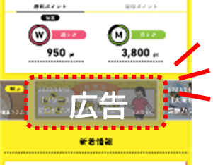


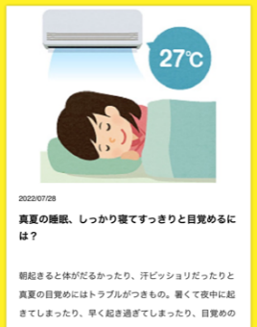
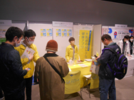
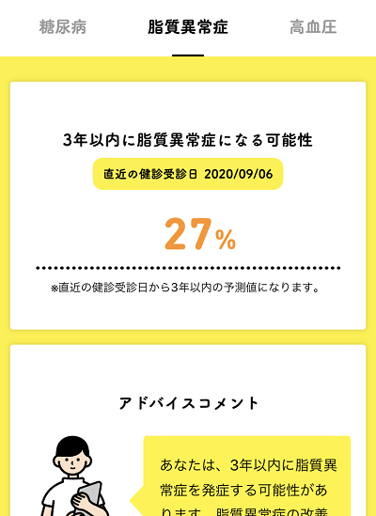

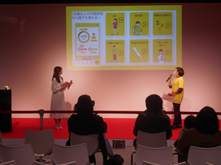
令和4年度の主な取組み（府民一丸となった取組み）
特定健診受診券への同封
広告、健康コラム
各市町村から受診対象の国保被保険者へ直接送付
他に健診結果通知、保険料決定通知等に同封しているケースも
市町村広報紙やHP、SNSを使った周知も実施
R4.10月より開始
持続可能なインセンティブの仕組みを構築するため、広告掲載を募集
アスマイルのコンテンツ充実のため、民間企業等からも健康コラムを募集
全国知事会 優秀政策への選定
イベントへの出展
大阪大学と連携して構築し、R3.12月に実装した「健康予測AI」の取組みについて、全国知事会先進政策バンク「デジタル部門」にエントリーし、動画によるプレゼンを実施
結果、優秀政策に選定された（全国で5つ）
R5.2.5開催「健活ワクワクEXPO」にブース出展。多くの方に立ち寄っていただき、登録支援も行った。会場内ステージにて来場者にPRも。
他にもスポーツ関係イベントや民間企業が実施するものにも出展。

Slide 11

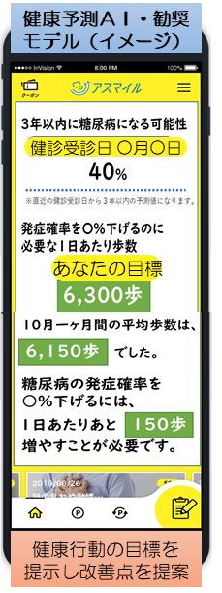

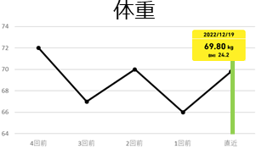
令和5年度の主な取組み
健康アプリ「アスマイル」の普及促進を図り、継続的かつ自発的な予防・健康づくりを促進。
集積した特定健診結果や歩数などのPHRデータを活用し効果的な保健事業の展開。
2025大阪・関西万博と連携・普及促進。
第２期(R4～R7)の推進
［目標会員数］R7年度末時点70万人（うち国保会員約14万人）
健康予測AI・勧奨モデル | マイナポータル連携 | 万博との連携
◇健康予測AIを
さらに発展させ、
個人ごとの
主体的な
健康づくりを
勧奨する
モデルを実装
◇マイナポータルの
資格情報・健診結果との
連携による利便性向上
◇万博パビリオンにおける
PHRデータ等の連携
◇アスマイルを活用した
気運醸成

Slide 12



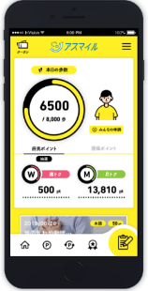
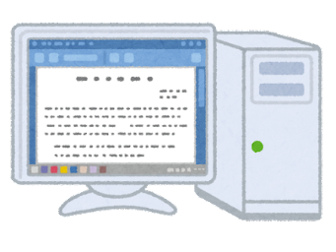

アスマイルを活用した新たな健康づくりの展開
大阪・関西万博開催を見据え、アスマイルを活用した新たな府民一丸となった健康づくりを展開する
万博開催までの一定期間で、府民みんなでアスマイル「府民ポイント」を貯め、全体目標をめざす
目標に到達できれば、万博関連グッズがもらえる大抽選会を実施
到達状況は様々な媒体から分かりやすく発信し、府民の継続的な健康づくりと万博の機運醸成を図る
府民みんなで貯めたポイントが目標に達すると…
万博関連グッズがもらえる
大抽選会を実施！
ふだんの生活でポイントが貯まる！
◆開催期間：令和５年秋頃*～令和７年４月
◆参加資格：18歳以上の府民（在勤・在学者含む** ）
◆参加方法：アスマイルへの参加登録手続きのみ
（既存ユーザーは自動的に参加）
◆想定参加人数：令和６年度末時点60万人（令和５年度末時点５０万人）
◆大抽選会：期間中に全アスマイル会員の貯めたポイントが目標*に
到達した場合に実施***
◆万博関連グッズ：企業協賛等により調達*
* 調整中
** 企業コード導入団体に属する者
***抽選に参加するための個人ごとの条件（最低ポイント数）は別途設定予定
ポイント到達状況の発信
個人ごとの獲得ポイントも！
アスマイルアプリ
府・市町村HP
府政だより
市町村広報紙

